Slide 1
第六节 高斯 (Gauss)公式
高斯公式
第十一章 曲线积分与曲面积分

Slide 2
格林公式把平面上的闭曲线积分与
所围区域的二重积分联系起来.
本节的高斯公式表达了空间闭曲面
上的曲面积分与曲面所围空间区域上的
三重积分的关系.

Slide 3
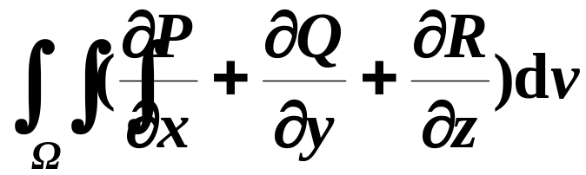
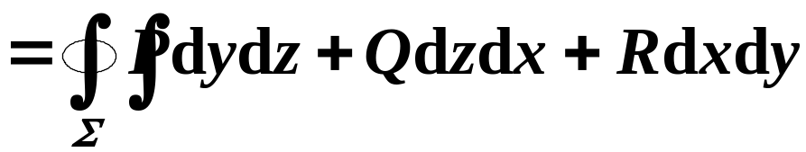
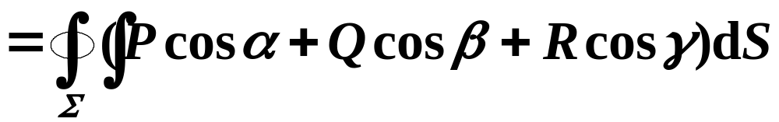

一、高 斯 公 式
高斯公式
具有
一阶连续偏导数,
则有公式
或
外侧,

Slide 4


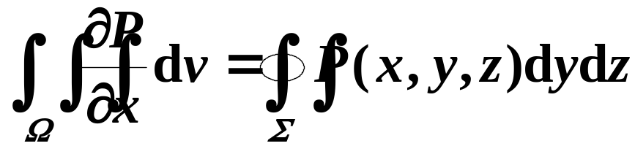
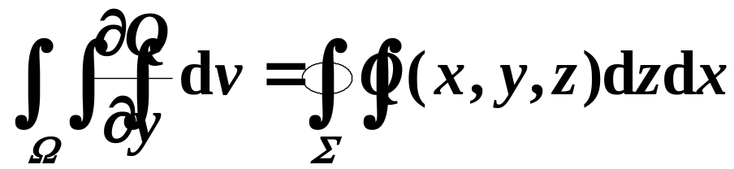
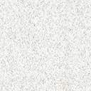
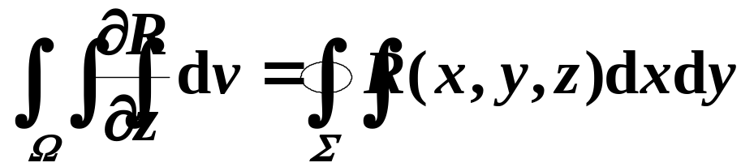
证明思路
分别证明以下三式,
从而完成定理证明.
只证其中第三式,
其它两式可完全类似地证明.

Slide 5
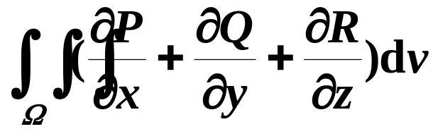
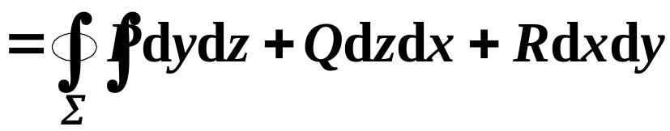
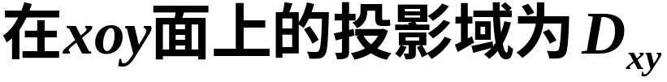

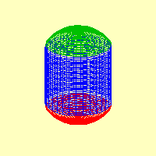
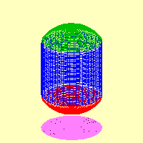




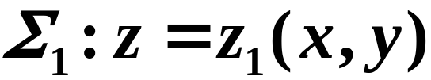





证
设空间区域Ω
即边界面
三部分组成:
(取下侧)
(取上侧)
母线平行于z轴的柱面.
(取外侧)

Slide 6

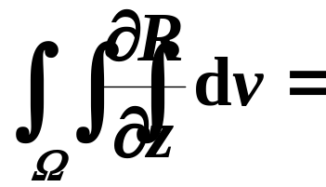
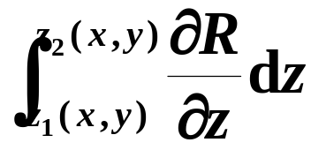
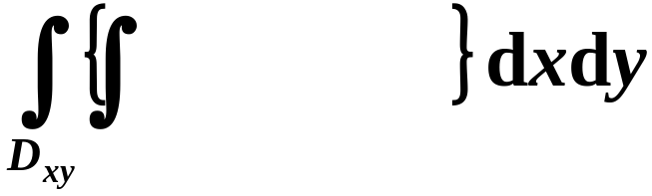
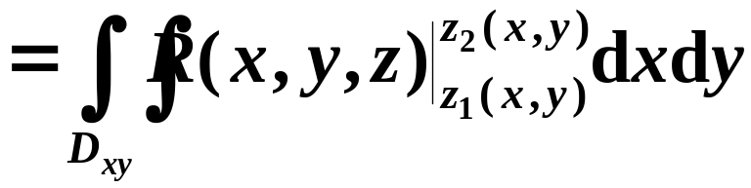
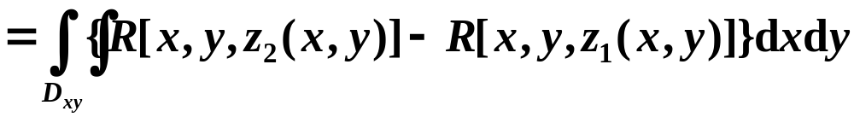
由三重积分的计算法
投影法(先一后二法)

Slide 7



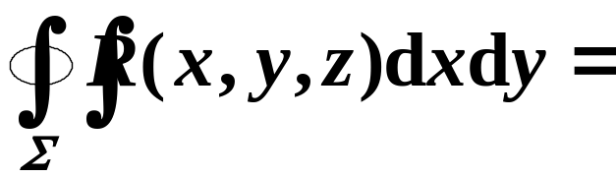
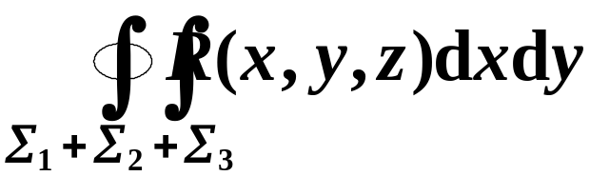



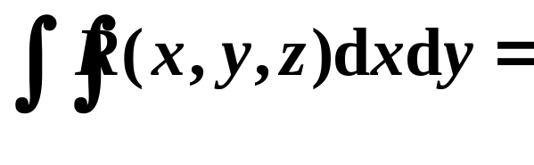
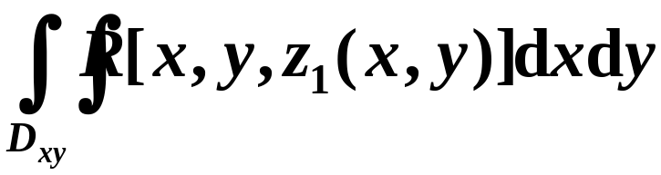



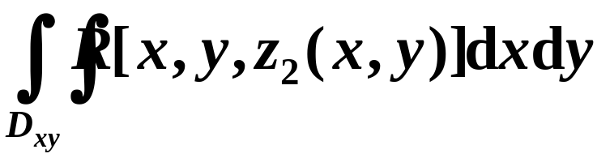
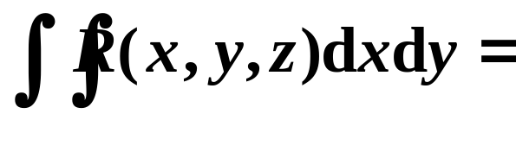


由曲面积分的计算法
取下侧,
取上侧,
取外侧
一投,二代,三定号

Slide 8
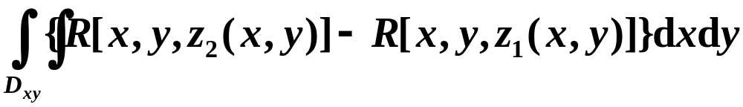
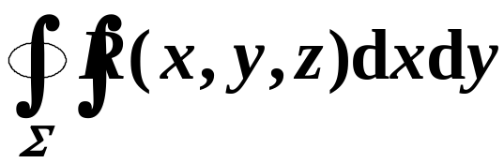
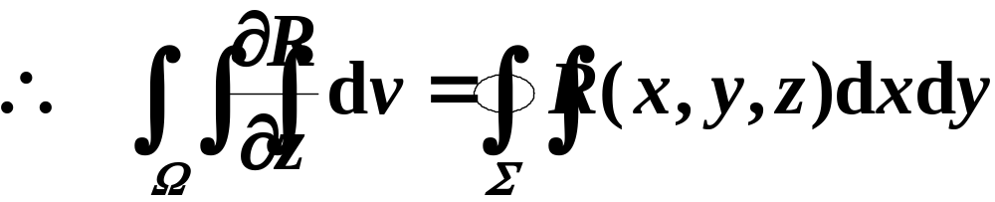
于是

Slide 9



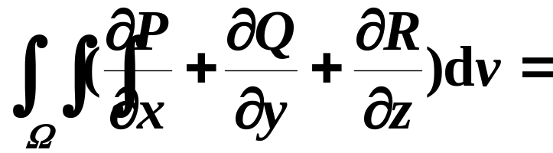
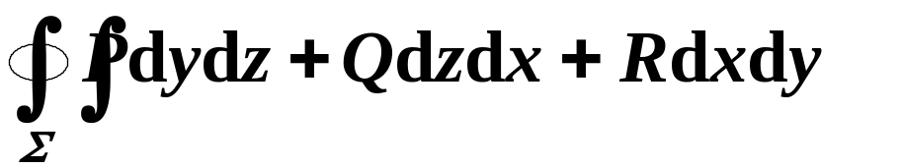
同理
}
自己证
合并以上三式得
高斯公式

Slide 10


由两类曲面积分之间的关系知

Slide 11
高斯Gauss公式的实质
表达了空间闭区域上的三重积分与其
边界曲面上的曲面积分之间的关系.
高斯公式为计算(闭)曲面积分提供了
一个新途径,
它能简化曲面积分的计算.

Slide 12
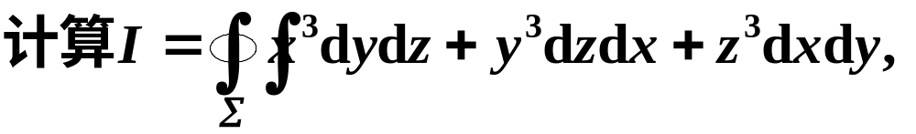
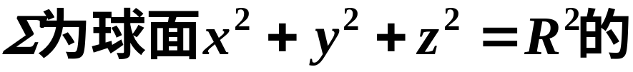
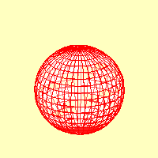

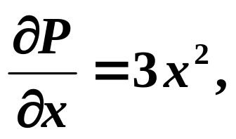
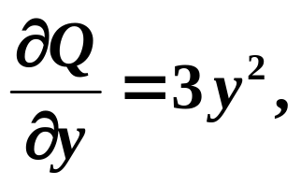
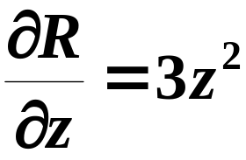
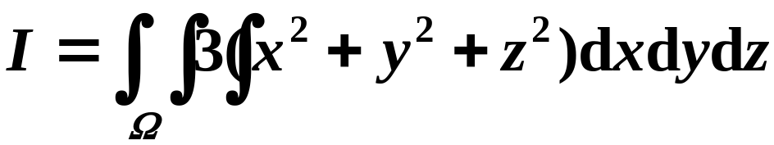
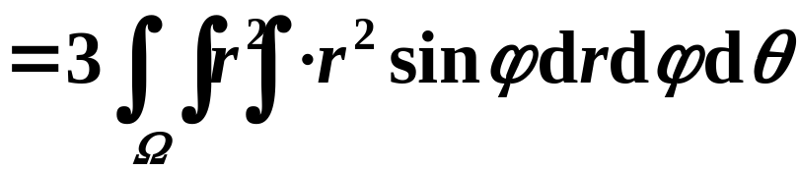
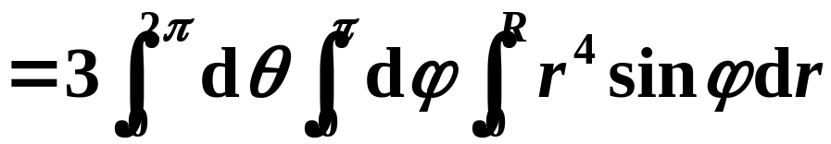
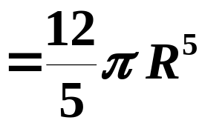
例
外侧.
解
球

Slide 13
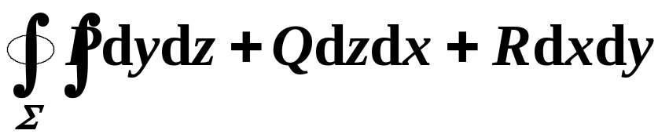



高斯公式
使用Guass公式时易出的差错:
(1) 搞不清
是对什么变量求偏导;
(2) 不满足高斯公式的条件, 用公式计算;
(3) 忽略了
的取向,
注意是
取闭曲面的
外侧.

Slide 14
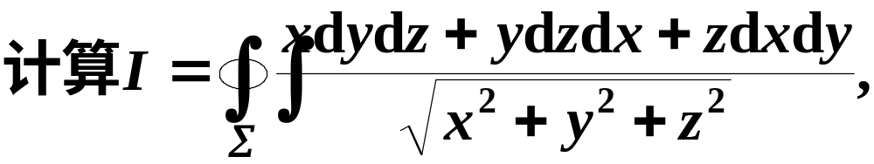
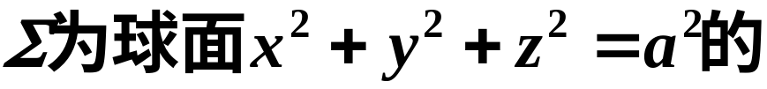
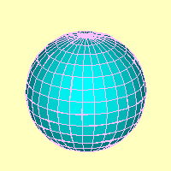



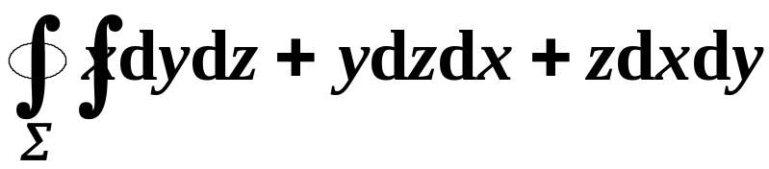
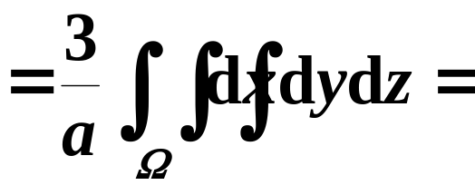
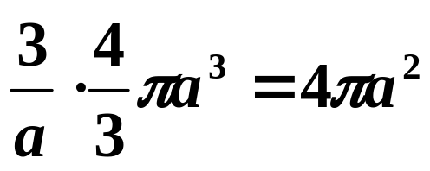
例
外侧.
能否直接用
高斯公式
但是被积函数中的
解
?
点(x,y,z)在曲面上,
可先用曲面方程将被积
函数化简，
然后再用高斯公式.

Slide 15
对有的
非闭曲面
的曲面积分,
有时可作
辅助面,
化为闭曲面的曲面积分,
然后利用
(将辅助面上的积分减去).
高斯公式.

Slide 16
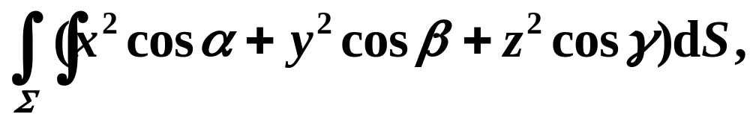


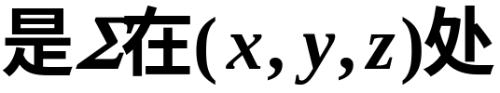
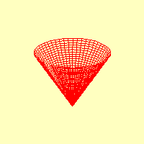
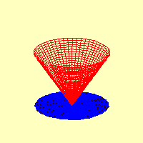











例
计算曲面积分
之间
部分的
下侧.
的法向量的方向余弦.
解
空间曲面Σ在xOy面上的
投影域为
曲面Σ 不是
封闭曲面,
为利用高斯公式.
补

Slide 17












由对称性
先二后一法

Slide 18











d
S
=
1
+
0
+
0
d
x
d
y
=
d
x
d
y
故所求积分为

Slide 19







练习
计算曲面积分
1987年研究生考题,计算(10分)
绕y轴旋转
一周所成的曲面,
它的法向量与y轴正向的夹角
解
绕y轴旋转曲面方程为
(如图)

Slide 20












高斯公式
取右侧.
有
柱坐标

Slide 21
















取右侧
故

Slide 22






二、物理意义 通量与散度
1. 通量
设有一向量场
则称沿场中有向曲面Σ某一侧的曲面积分:
为向量场
穿过曲面Σ这一侧的
通量.
通量的计算公式

Slide 23














2.散度
设有向量场
为场中任一点,
在P点的某邻域内作一包含P点在其内的闭曲面
它所围成的小区域及其体积记为
表示
内穿出的通量,
若当
缩成P点时,
极限
存在,
则该极限值就称为向量场
在P点处的
散度.
记为
即

Slide 24



散度的计算公式
设
均可导,
点处的散度为
高斯公式

Slide 25

高斯公式可写成

Slide 26













1989年研究生考题,填空(3分)
例
向量场
解

Slide 27
三、小结
高斯Gauss公式
(注意使用的条件)
高斯Gauss公式的实质
表达了空间闭区域上的三重积分与其
边界曲面上的曲面积分之间的关系.
物理意义--通量与散度

Slide 28
作 业
习题11-6 (236页)
1.(1) (4)(5)

